Slide 1
التعلم وسلوك المستهلك

Slide 2
مفهوم التعلم
هو أي تغير دائم في المعرفة أو السلوك يحدث نتيجة للتدرب أو الخبرة أو الدراسة, أو هو العملية التي تؤدي لذلك التغير
تسويقياً: كافة الإجراءات والعمليات المستمرة والمنتظمة المقصودة وغير المقصودة التي تقوم بها المؤسسات التسويقية بهدف إعطاء أو اكساب المستهلكين الحاليين والمتوقعين المعرفة المعلوماتية التي يحتاجونها عند اتخاذهم قرارات الشراء وذلك فيما يتعلق بماهو مطروح الآن وفي المستقبل من السلع والخدمات

Slide 3
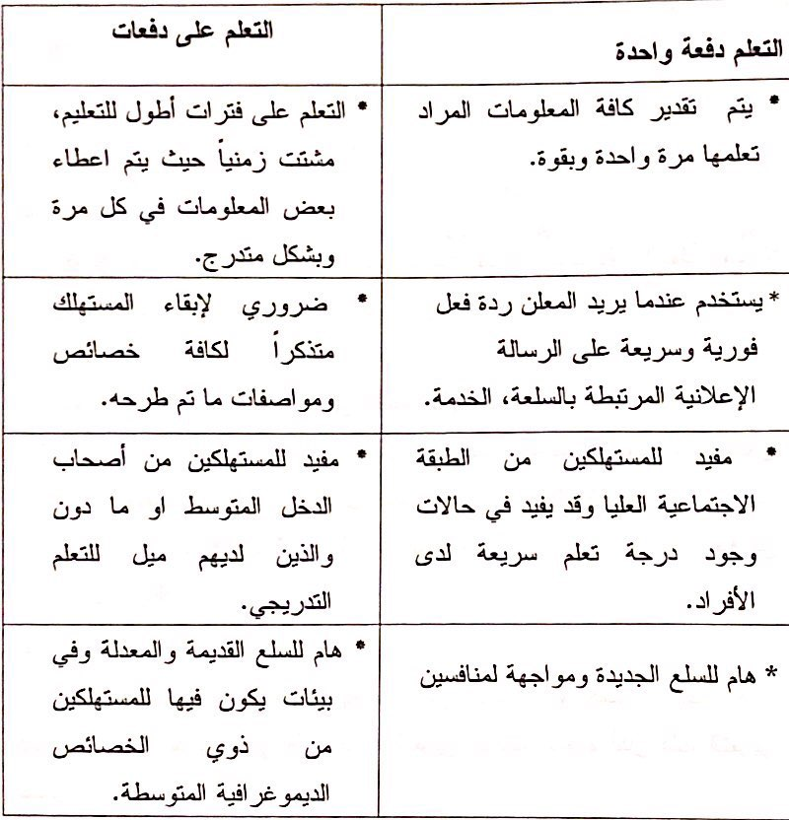
أنماط التعلم التسويقي

Slide 4
المبادئ الأساسية للتعلم
الايحاءات
الدوافع
التعزيز
الاستجابة

Slide 5
نظريات التعلم
نظريات التعلم السلوكي
نظرية التعلم الشرطي التقليدي
نظرية التعلم الشرطي الوسيلي
نظريات التعلم العقلي الادراكي
نظرية التعلم الاجتماعي بالملاحظة
نظرية معالجة المعلومات (الذاكرة)
نظرية الارتباط

Slide 6
نظريات التعلم السلوكية
نظرية التعلم الشرطي الوسيلي(سكينر):
يتأثر سلوك الفرد بالنتائج المترتبة على السلوك نفسه بحسب نوع التعزيز الذي يحدث للسلوك, مما يترتب عليه قيام الفرد بتعديل سلوكه بحسب ذلك التعزيز.
خصائصها:
التعزيز السلبي او الإيجابي
التعلم العام او الموزع
نظرية التعلم الشرطي التقليدي (بافلوف):
يتأثر سلوك الفرد بأحد المثيرات الحسية التي تحدث قبل السلوك وبذلك يكون السلوك رد فعل مباشر للمثير الحسي او رد فعل منعكس غير ارادي له.
شروطها:
التكرار
التعميم

Slide 7
نظرية التعلم الاجتماعي بالملاحظة
ان التعلم لايحدث دائما نتيجة التجارب المتكررة لأن جزءا كبيرا مما يتعلمه الفرد يحدث نتيجة تفكيره بالمشكلات التي يواجهها عن طريق إيجاد حلول لها من خلال مراحل تفكيرية وتحليلية معقدة
التعلم بالملاحظة يتم في اطار اجتماعي من خلال ملاحظة السلوك ومتابعة النتائج التي تعقب هذا السلوك , وبالتالي اقتباس أنماط سلوك الجماعة التي ينتمي إليها

Slide 8
نظرية معالجة المعلومات (الذاكرة)
عندما يتلقى الانسان المعلومات من البيئة المحيطة به عن طريق الحواس الخمس تتم معالجتها والاحتفاظ بها في الذاكرة او عدم الاحتفاظ بها من خلال بعض العمليات الذهنية
يتألف هيكل الذاكرة من:
مخازن الذاكرة (مخزن الحواس, الذاكرة قصيرة الاجل, الذاكرة طويلة الأجل)
عمليات الذاكرة( الإعادة, التحويل, التخزين, استرجاع المعلومات)

Slide 9
نظرية الارتباط
تقوم هذه النظرية على أساس تقسيم الدماغ الى قسم أيسر يتعلق بالمسائل العقلية وقسم أيمن يتعلق بالمسائل العاطفية.

Slide 10
الاستراتيجيات الشرطية للتعزيز
استراتيجيات التعزيز السلبي
استراتيجيات التعزيز الايجابي
استراتيجية تثبيت السلوك من خلال التعزيز السلبي
استراتيجية اضعاف السلوك من خلال العقاب
استراتيجيات لتثبيت السلوك من خلال التعزيز الايجابي
استراتيجية اضعاف السلوك من خلال اللاتعزيز

